Slide 1
Thème 1 – Totalitarismes et Seconde Guerre mondiale (8-9 heures)
Sujet d’étude : La guerre d’anéantissement à l’Est et le génocide des juifs (3 heures)
Terminale technologique - Histoire

Slide 2
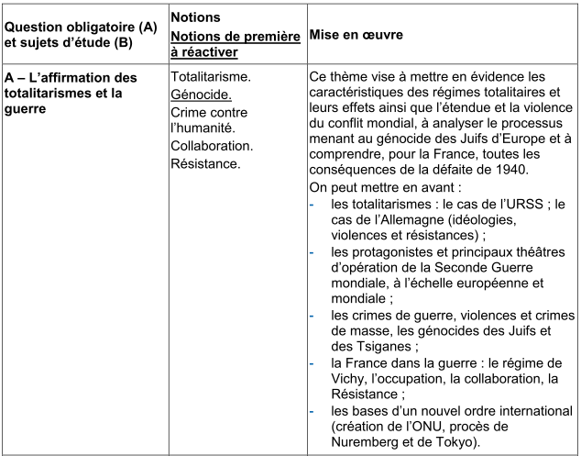
Ce que dit le B.O.
La guerre d’anéantissement à l’Est et le génocide des juifs

Slide 3
Ce que dit le B.O.
La guerre d’anéantissement à l’Est et le génocide des juifs

Slide 4
Proposition de mise en œuvre (3 heures) :
Proposition de sujet d’étude à l’intérieur de la question obligatoire.
Après une première partie de cours sur les totalitarismes soviétique et nazi, le sujet d’étude s’insère dans la deuxième partie consacrée à la Seconde Guerre mondiale. Les élèves ont donc déjà les prérequis suivants : les caractéristiques de l’idéologie nazie, les premières mesures et actions antisémites, les principales caractéristiques (étapes, acteurs et théâtres) du conflit.
Problématique : Comment l’évolution de la guerre à l’Est accélère-t-elle la mise en œuvre du génocide des Juifs et en modifie-t-elle les formes ?
Séance 1. Concentrer et enfermer : la politique des ghettos à l’Est.
Séances 2 et 3. Assassiner : des premiers massacres de masse à l’industrialisation de l’extermination des juifs.
La guerre d’anéantissement à l’Est et le génocide des juifs

Slide 5
Capacités et méthodes travaillées :
Se repérer / Identifier et expliciter les dates et acteurs des grands événements.
Contextualiser / Mettre un événement ou une figure en perspective.
S’approprier un questionnement historique.
Utiliser une approche historique pour mener une argumentation orale.
Notions/vocabulaire à mobiliser ou réactiver :
Shoah. Génocide. Crime contre l’humanité.
Guerre d’anéantissement.
Ghetto. Déportation. Centre de mise à mort.
La guerre d’anéantissement à l’Est et le génocide des juifs

Slide 6
Séance 1 - Concentrer et enfermer : la politique des ghettos à l’Est (1 heure)
Problématique : En quoi la concentration de population juive dans les ghettos à l’Est marque-t-elle une étape du génocide des juifs d’Europe ?
Capacité travaillée : S’approprier un questionnement historique.
Activité 1 : construire le questionnaire accompagnant une photographie historique.
Supports : photographies de ghettos de Varsovie et de Lodz ; leçons / documents du manuel pour contextualiser ou fiche thématique du site du Mémorial de la Shoah.
La guerre d’anéantissement à l’Est et le génocide des juifs

Slide 7
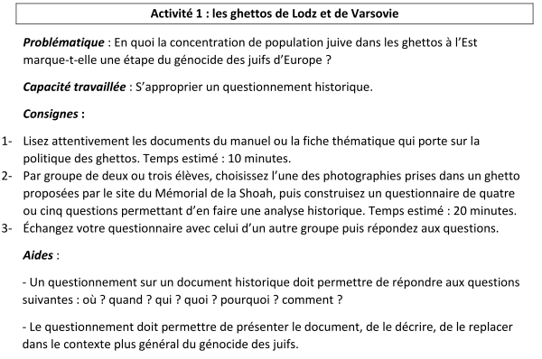
Séance 1 : exemple de fiche d’activité
La guerre d’anéantissement à l’Est et le génocide des juifs

Slide 8
Séance 2 et 3 - Assassiner : des premiers massacres de masse à l’industrialisation de l’extermination des juifs (2 heures)
Problématique : Comment les nazis mettent-ils en œuvre l’extermination massive des juifs d’Europe ?
Capacité travaillée : Utiliser une approche historique pour mener une argumentation orale.
Activité 2 : préparer une courte présentation orale répondant à l’un des deux sujets au choix : Pourquoi l’année 1941 marque-t-elle un tournant dans l’extermination des juifs d’Europe ? Comment les nazis mettent-ils en œuvre l’extermination des Juifs à Auschwitz-Birkenau ?
Supports : salle informatique ; corpus documentaire « Assassiner » sur le site du Mémorial de la Shoah.
La guerre d’anéantissement à l’Est et le génocide des juifs

Slide 9
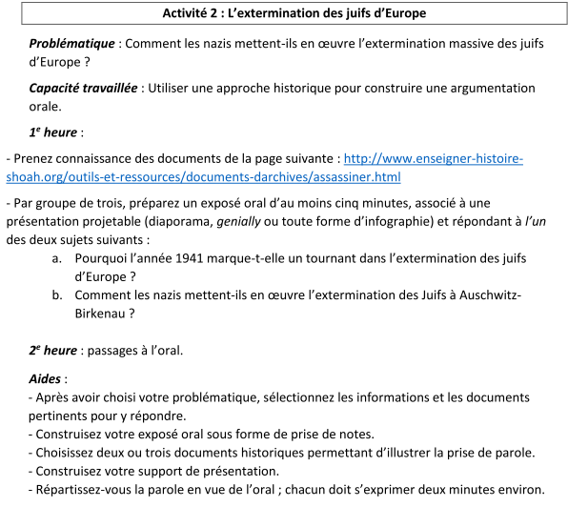
Séance 2 et 3 – exemple de fiche d’activité
La guerre d’anéantissement à l’Est et le génocide des juifs

Slide 10
Séance 2 et 3 – exemple d’échelle descriptive
 | Contenu | Forme | Support de présentation
Débutant.e | Le sujet n’est pas compris ni respecté ; la prise de parole ne porte pas sur la partie à traiter. | Propos décousu et peu clair, vocabulaire inapproprié ; temps non respecté. | Support incomplet, peu clair et non organisé.
Apprenti.e | Le sujet est en partie respecté ; quelques repères (dates, notions, personnages) sont mobilisés de façon peu précises ; un document historique est montré, sans réelle pertinence. | Expression maladroite ; vocabulaire imprécis, prise de parole peu détachée des notes. | Support trop chargé (textes rédigés, trop de documents d’illustration) ; support au contraire trop superficiel, mais organisé.
Confirmé.e | Le sujet est compris et respecté ; des notions et des repères historiques sont mobilisés ; un document est utilisé avec pertinence. | Expression claire et soutenue, vocabulaire maîtrisé, temps de parole respecté. | Support organisé, comprenant des informations sélectionnées et pertinentes, et des documents sourcés.
La guerre d’anéantissement à l’Est et le génocide des juifs

